Slide 1
SINIFTA İLETİŞİM

Slide 2
DİNLEYİCİ TÜRLERİ:
SEÇİCİ DİNLEYİCİ
ELEŞTİRİCİ DİNLEYİCİ
DESTEKLEYİCİ DİNLEYİCİ
DUYGULARI ANLAYAN DİNLEYİCİ

Slide 3

Aktif dinleme beş kademe içerir.
1- Dikkati toplamak (dinlemeye hazır olmak),
2- Yeniden cümle kurmak,
3- Açıklatıcı sorular sormak,
4- Teşvik etmek,
5- Duyguları paylaşmak.

Slide 4

HANGİ AMAÇLA SORU SORULUR
BİLGİ ALMAK AMACIYLA,
BİLGİ VERMEK AMACIYLA,
ANLAYIP ANLAMADIĞINI SINAMAK İÇİN,
KARARA ULAŞMAK İÇİN,
KONUYA DİKKAT ÇEKMEK İÇİN

Slide 5

SORU SORMANIN ÖZELLİKLERİ
AÇIK UÇLU SORULAR
KAPALI UÇLU SORULAR

Slide 6
AÇIK UÇLU SORULAR
DAHA FAZLA BİLGİ ALMAYI SAĞLAR,
KONUŞANIN KEŞİF YAPMASINI SAĞLAR,
DİNLEYENİN DİKKATLİ DİNLEDİĞİNİ GÖSTERİR,
KONUŞANIN UZUN AÇIKLAMALAR YAPMASINI SAĞLAR.

Slide 7

KAPALI UÇLU SORULAR
EVET YADA HAYIR GİBİ KISA CEVAPLANIR,
CEVAPLAYAN AZ DÜŞÜNÜR,
BELLİ GERÇEKLERİN ELDE EDİLMESİNDE YARARLIDIR,
İSTENİLEN ALANLA İLGİLİ KONUŞMAYI YÖNLENDİRİR,
OLUMLU İFADELERİ PEKİŞTİRMEK İÇİN KULLANILIR.

Slide 8

ETKİLİ BİR İLETİŞİM BECERİSİ:BEN DİLİ
SEN DİLİ
BEN DİLİ
BEN DİLİNİN FAYDALARI

Slide 9
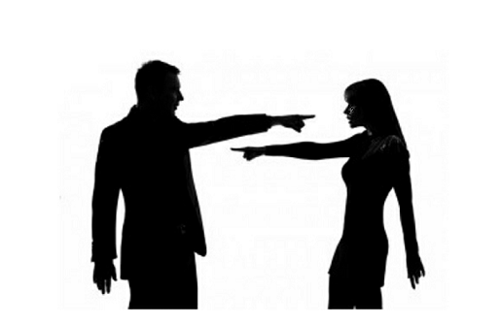
SEN DİLİ
KİŞİYİ SUÇLAYICIDIR,
DAVRANIŞTAN ÇOK KİŞİLİĞE YÖNELİKTİR,
YENİDEN KONUŞMA İSTEĞİNİ ENGELLEYİCİDİR,
KİŞİ KENDİNİ SUÇLANMIŞ VE ANLAŞILMAMIŞ HİSSEDER,
NEYE KIZILDIĞININ ANLAŞILMAMASINA NEDEN OLUR,
KİŞİYİ GÜCENDİRİR, KIRAR,
KİŞİNİN DİRENMESİNE NEDEN OLUR.

Slide 10
BEN DİLİ
ÖZELLİKLE OLUMSUZ DUYGULARIN YAŞANDIĞI DURUMLARDA,
OLUMSUZ DUYGULARIN YAŞANDIĞI KİŞİYE ÖNCE DAVRANIŞ YADA DURUM TANIMLANARAK,
BU DAVRANIŞ VEYA DURUMDAN NASIL ETKİLENDİĞİ BELİRTİLDİKTEN SONRA,
NE HİSSEDİLDİĞİNİN SÖYLENMESİNE DAYALIDIR.

Slide 11
BEN DİLİNİN YARARLARI
SEN DİLİNDEKİ GİBİ KİŞİLER SAVUNMAYA GEÇMEZLER,
BİREY KARŞISINDAKİNİ SUÇLU HİSSETTİRMEZ,
DİLİ KULLANAN KİŞİNİN NEDEN O DUYGUYU YAŞADIĞI ANLAŞILDIĞI İÇİN İLETİŞİM SAĞLIKLI OLUR.
BEN MESAJI ALAN KİŞİ BAŞKALARINI DÜŞÜNMEYİDE ÖĞRENİR.
YAKINLIĞI ARTIRICIDIR,
ANLAŞMAZLIKLARI AZALTIR,
KONUŞAN KİŞİYİ DUYGULARINI BİRİKTİRMEDİĞİ, ETKİLİ OLARAK DİLE GETİRDİĞİ İÇİN RAHATLATIR.

